Slide 1
Künstliche Intelligenz – Verstehen. Nutzen. Verantwortungsvoll handeln.
Chancen und ethische Aspekte der modernen Technologie
Notes:
KI-generierte Inhalte können fehlerhaft sein. ---

Slide 2
Einführung und Orientierung
Notes:
Motivation und Erwartungsmanagement

Slide 3

Motivation und Erwartungsmanagement
Realistische KI-Erwartungen
KI wird als Werkzeug mit Stärken und Grenzen dargestellt, um übertriebene Hoffnungen und Ängste abzubauen.
Didaktischer Rahmen
Die Einführung nutzt einfache Sprache und Modelle, um allen Teilnehmenden ein gemeinsames Verständnis zu ermöglichen.
Erwartungen an den Vortrag
Teilnehmende erhalten ein realistisches Verständnis von KI, praktische Anwendungen und ein Bewusstsein für Risiken.
Notes:
Diese Einführung legt den didaktischen Rahmen der Präsentation fest und verfolgt bewusst das Ziel, Neugier zu wecken und gleichzeitig unrealistische Erwartungen an Künstliche Intelligenz abzubauen. Viele Menschen begegnen KI derzeit entweder mit großer Euphorie oder mit erheblicher Skepsis. In dieser Phase ist es besonders wichtig, KI weder als magische Superintelligenz noch als Bedrohung darzustellen, sondern als Werkzeugklasse mit klaren Stärken und Grenzen. Die Teilnehmenden sollen verstehen, dass KI kein plötzliches Phänomen ist, sondern das Ergebnis jahrzehntelanger Forschung. Gleichzeitig wird betont, dass die aktuelle Verbreitung neu ist und dadurch gesellschaftliche, berufliche und persönliche Fragen aufwirft. Die Einführung verdeutlicht zudem, dass für diesen Vortrag kein technisches Vorwissen notwendig ist. Stattdessen wird ein alltagsnaher Zugang gewählt, der Vergleiche, einfache Modelle und klare Sprache nutzt. Ziel ist ein gemeinsames Ausgangsniveau, auf dem alle weiteren Inhalte aufbauen können. Darüber hinaus wird transparent gemacht, was die Teilnehmenden am Ende des Vortrags erwarten dürfen: ein realistisches Verständnis von KI, konkrete Nutzungsmöglichkeiten für den Alltag sowie ein Bewusstsein für Risiken und Verantwortung. Diese klare Orientierung schafft Sicherheit und erhöht die Aufnahmebereitschaft für die folgenden, teilweise komplexeren Inhalte.

Slide 4
Der aktuelle Durchbruch der KI
Notes:
Warum KI gerade jetzt allgegenwärtig wird

Slide 5
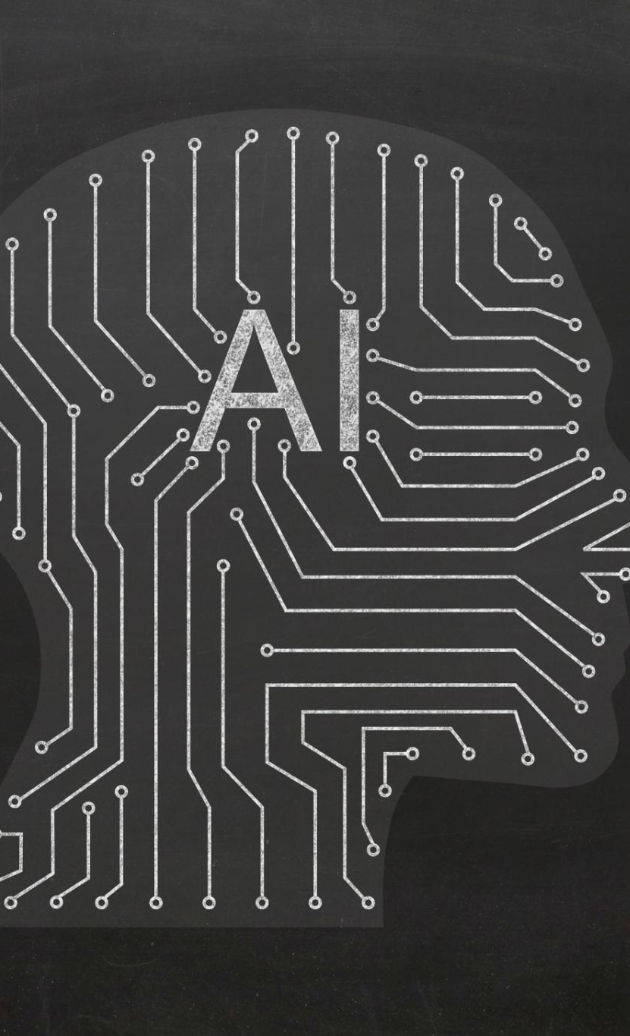
Warum KI gerade jetzt allgegenwärtig wird
Breite Zugänglichkeit von KI
Die Veröffentlichung von ChatGPT im November 2022 ermöglichte vielen Menschen einfachen Zugang zu leistungsfähiger KI.
Daten, Rechenleistung, Algorithmen
Der Durchbruch beruht auf dem Zusammenspiel von großen Datenmengen, gesteigerter Rechenleistung und verbesserten Algorithmen.
Kipppunkte in der Technologie
Technologische Entwicklungen verlaufen oft nicht linear, sondern erreichen kritische Kipppunkte mit plötzlichen Sprüngen.
Historischer Kontext und Dynamik
Die aktuelle KI-Entwicklung unterscheidet sich grundlegend von früheren Phasen und zeigt eine neue Dynamik im Technologiefeld.
Notes:
In diesem Abschnitt wird erläutert, warum Künstliche Intelligenz gerade in den letzten Jahren eine so enorme öffentliche Aufmerksamkeit erhalten hat. Ausgangspunkt ist die Veröffentlichung von ChatGPT im November 2022, die erstmals einer breiten Bevölkerungsschicht einen niedrigschwelligen Zugang zu leistungsfähiger KI ermöglichte. Die Geschwindigkeit der Verbreitung – eine Million Nutzerinnen und Nutzer innerhalb weniger Tage – dient als eindrucksvolles Beispiel für die gesellschaftliche Relevanz. Anschließend werden die drei zentralen Faktoren analysiert, die diesen Durchbruch ermöglicht haben: Daten, Rechenleistung und Algorithmen. Erst das gleichzeitige Zusammenkommen dieser Faktoren führte zu einem qualitativen Sprung, nicht zu einer bloßen Verbesserung bestehender Systeme. Besonders wichtig ist dabei der Hinweis, dass technologische Entwicklungen häufig nicht linear verlaufen, sondern Kipppunkte besitzen. Dieser Gedanke hilft dem Publikum, den aktuellen KI-Hype besser einzuordnen und ihn als Ergebnis einer längeren Entwicklung zu verstehen. Gleichzeitig wird verdeutlicht, warum frühere KI-Versprechen oft unerfüllt blieben und weshalb die aktuelle Situation dennoch grundlegend anders ist als frühere Phasen. So entsteht ein differenziertes Bild zwischen historischem Kontext und aktueller Dynamik.

Slide 6
Grundlagen von Machine Learning
Notes:
Lernen aus Beispielen statt Regeln

Slide 7
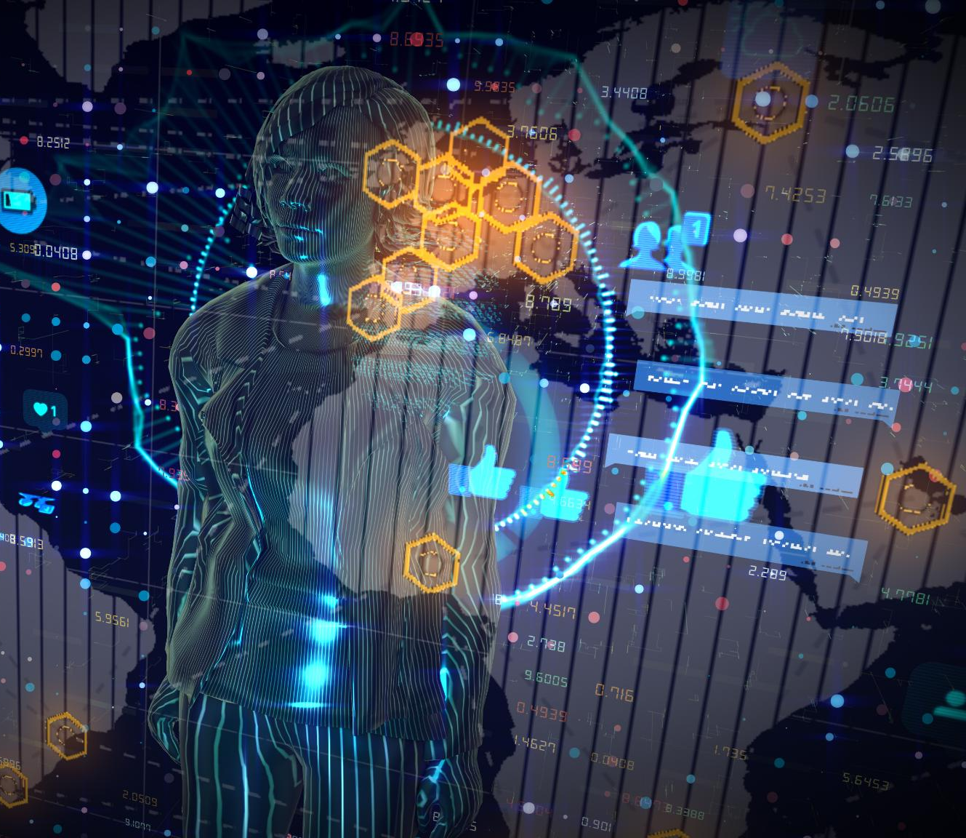
Lernen aus Beispielen statt Regeln
Maschinelles Lernen erklärt
Maschinelles Lernen basiert darauf, Muster aus Beispielen selbstständig zu erkennen, nicht auf festen Regeln.
Vergleich mit Spracherwerb
KI lernt ähnlich wie Kinder Sprache durch Beispiele und Feedback, statt durch feste Definitionen.
Fehlerkorrektur im Training
Fehlerkorrektur ist zentral im Trainingsprozess, ähnlich wie ein Lehrer, der Feedback gibt.
KI versteht Wahrscheinlichkeiten
KI optimiert Wahrscheinlichkeiten und liefert beeindruckende Ergebnisse trotz gelegentlicher Fehler.
Notes:
Dieser Teil führt in die grundlegende Funktionsweise des maschinellen Lernens ein und grenzt es klar von klassischer Programmierung ab. Während bei traditionellen Programmen Menschen explizite Regeln formulieren, liegt der Kern von Machine Learning darin, dass Systeme Muster selbstständig aus Beispielen ableiten. Anhand anschaulicher Vergleiche – etwa dem Spracherwerb von Kindern – wird erklärt, warum es keinen einzelnen Entwickler gibt, der einer KI feste Definitionen wie „Ein Hund hat vier Beine“ vorgibt. Stattdessen verarbeitet das Modell große Mengen an Beispielen und passt seine internen Parameter schrittweise an. Fehlerkorrektur spielt dabei eine zentrale Rolle: Ähnlich wie ein Lehrer Feedback gibt, wird das Modell während des Trainings immer wieder korrigiert. Ein wichtiges Lernziel dieses Abschnitts ist das Verständnis, dass KI nicht im menschlichen Sinne versteht, sondern Wahrscheinlichkeiten optimiert. Dadurch wird auch nachvollziehbar, warum KI-Systeme beeindruckende Ergebnisse liefern können und dennoch gelegentlich scheitern. Diese Einsicht bildet eine wichtige Grundlage für das spätere Verständnis von Sprachmodellen und ihren Grenzen.

Slide 8
GPT und große Sprachmodelle
Notes:
Wie Sprachmodelle Texte erzeugen

Slide 9
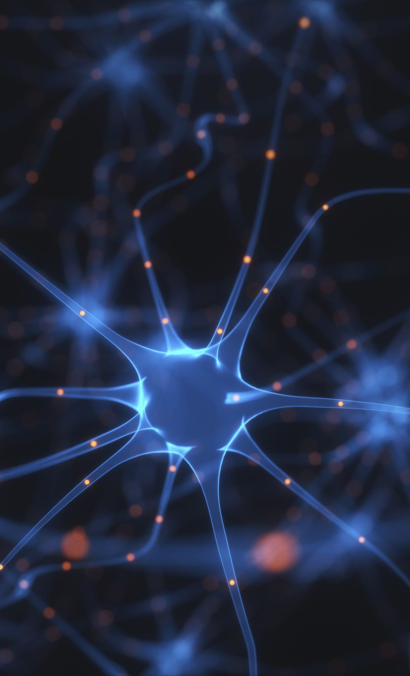
Wie Sprachmodelle Texte erzeugen
Begriffserklärung GPT
GPT steht für Generative Pre-trained Transformer und basiert auf statistischen Mustern aus großen Textmengen.
Tokenisierung von Texten
Texte werden in kleine Einheiten zerlegt, sogenannte Tokens, die das Modell verarbeitet und analysiert.
Wahrscheinlichkeitsberechnung
Das Modell berechnet, welches Token am wahrscheinlichsten als nächstes folgt, um Texte zu generieren.
Attention-Mechanismus
Der Attention-Mechanismus erlaubt dem Modell, Kontext über längere Textpassagen hinweg zu berücksichtigen.
Notes:
In diesem Abschnitt wird detailliert erklärt, was sich hinter dem Begriff GPT verbirgt und warum große Sprachmodelle so leistungsfähig wirken. Zunächst wird die Abkürzung Generative Pre-trained Transformer verständlich aufgeschlüsselt. Dabei wird betont, dass es sich nicht um Wissen im menschlichen Sinne handelt, sondern um komprimierte statistische Muster aus enormen Textmengen. Ein zentrales Konzept ist die Tokenisierung: Texte werden nicht als Ganzes gelesen, sondern in kleine Einheiten zerlegt, die das Modell verarbeitet. Darauf aufbauend wird das Prinzip der Wahrscheinlichkeitsberechnung erläutert, bei dem das Modell stets vorhersagt, welches Token am wahrscheinlichsten als nächstes folgt. Der Attention-Mechanismus der Transformer-Architektur wird als entscheidender Durchbruch dargestellt, da er Kontext über längere Textpassagen hinweg berücksichtigen kann. Gleichzeitig wird klar abgegrenzt, was GPT nicht kann: Es denkt nicht, versteht nicht und besitzt kein Bewusstsein. Diese klare Trennung zwischen beeindruckender sprachlicher Leistung und fehlendem Verständnis ist essenziell, um Fehleinschätzungen und überhöhte Erwartungen zu vermeiden.

Slide 10
Wahrnehmung, Nutzen und Verantwortung
Notes:
Warum KI intelligent wirkt und wo Risiken liegen

Slide 11
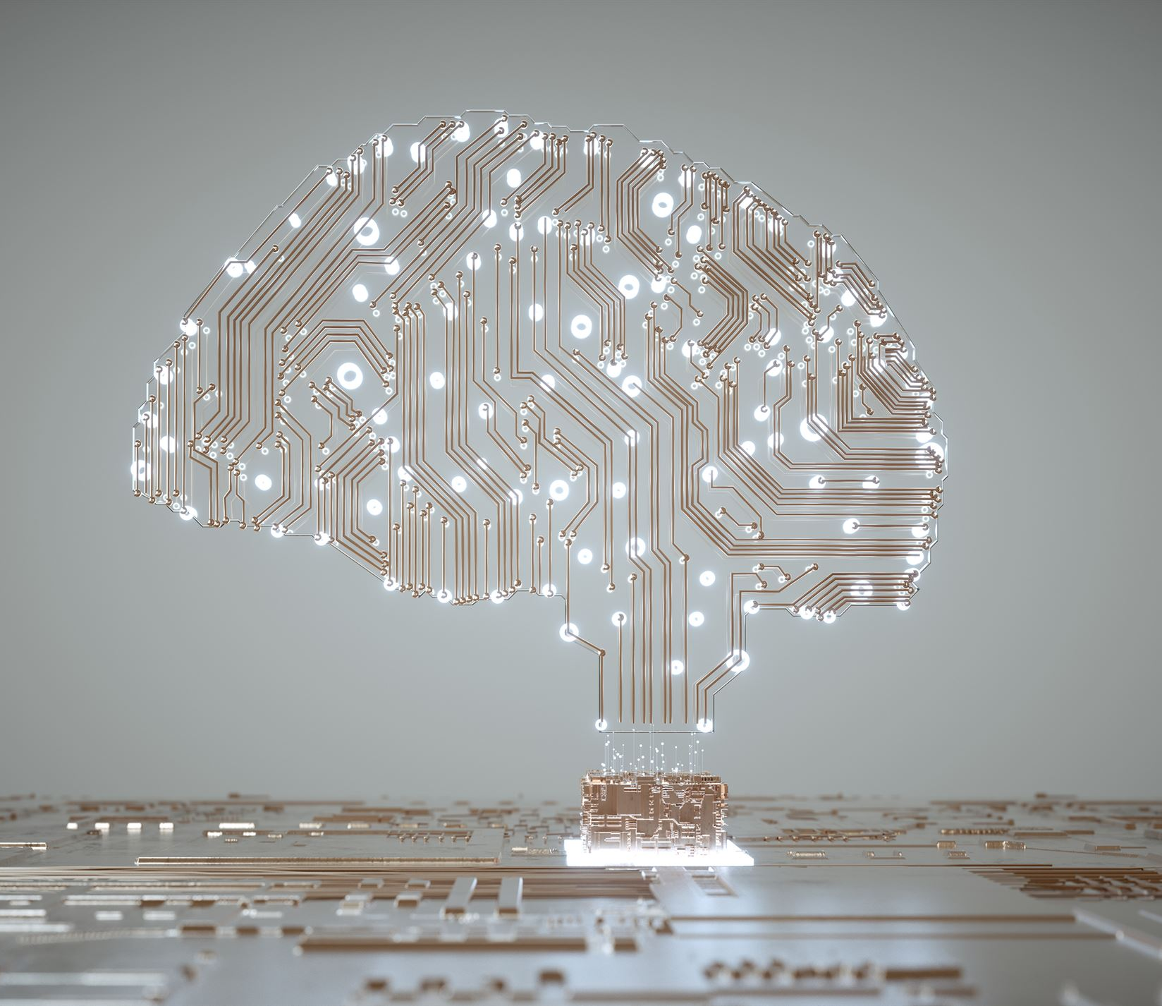
Warum KI intelligent wirkt und wo Risiken liegen
Wahrnehmung von Intelligenz
Flüssige und treffende Sprache lässt KI-Systeme intelligent erscheinen und vermittelt Kompetenz.
Risiken von KI
KI kann Fakten erfinden und gesellschaftliche Vorurteile widerspiegeln, was zu Halluzinationen und Bias führt.
Umgang mit KI
KI-Ausgaben sollten kritisch geprüft, als Entwurf betrachtet und verantwortungsvoll genutzt werden.
Empowerndes Fazit
Mit aufgeklärtem Umgang wird KI als nützliches Werkzeug verstanden, ohne die eigene Urteilskraft zu verlieren.
Notes:
Der abschließende Themenblock verbindet psychologische, praktische und ethische Perspektiven. Zunächst wird erläutert, warum KI-Systeme auf Menschen intelligent wirken: Sprache ist ein zentrales Merkmal menschlicher Intelligenz, und flüssige, treffende Formulierungen erzeugen automatisch einen Kompetenz‑Eindruck. Daraus ergibt sich jedoch auch eine Gefahr, denn überzeugende Sprache wird leicht mit inhaltlicher Richtigkeit verwechselt. Anschließend werden typische Risiken wie Halluzinationen und Bias thematisiert. Dabei wird erklärt, warum Sprachmodelle Fakten erfinden können und weshalb sie gesellschaftliche Vorurteile widerspiegeln. Der Fokus liegt nicht auf Angst, sondern auf einem aufgeklärten Umgang. Abschließend werden praktische Leitlinien vermittelt: KI‑Ausgaben sollten als Entwurf betrachtet, kritisch geprüft und verantwortungsvoll eingesetzt werden. Die Teilnehmenden sollen mit dem Gefühl aus dem Vortrag gehen, KI als hilfreiches Werkzeug nutzen zu können, ohne ihre eigene Urteilskraft abzugeben. Damit schließt die Präsentation mit einem realistischen, empowernden Fazit.

